Slide 1
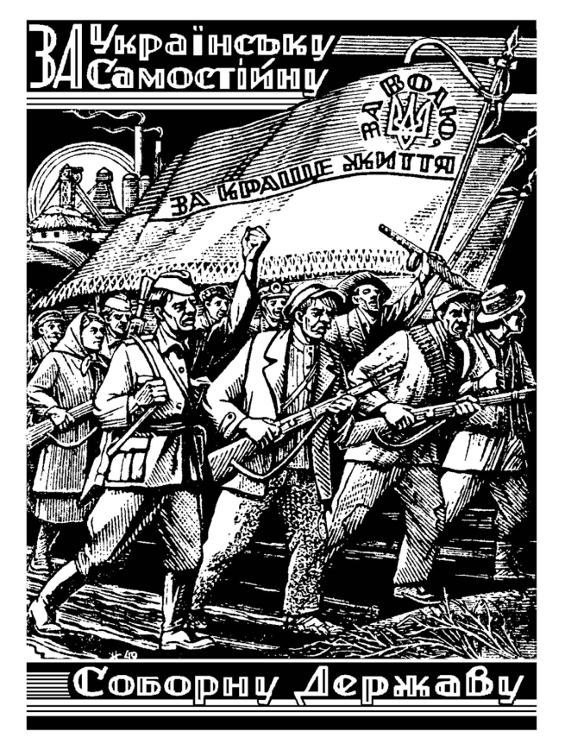
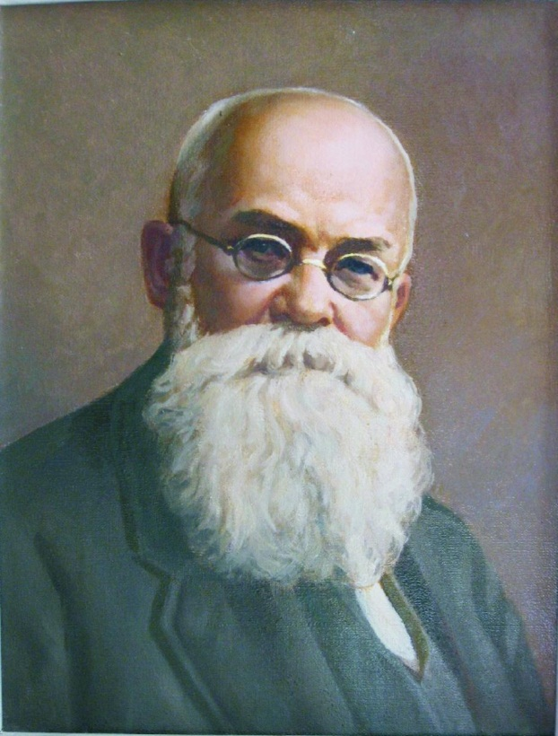
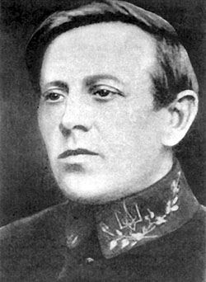
«Мій край теренами Української революції»

Slide 2
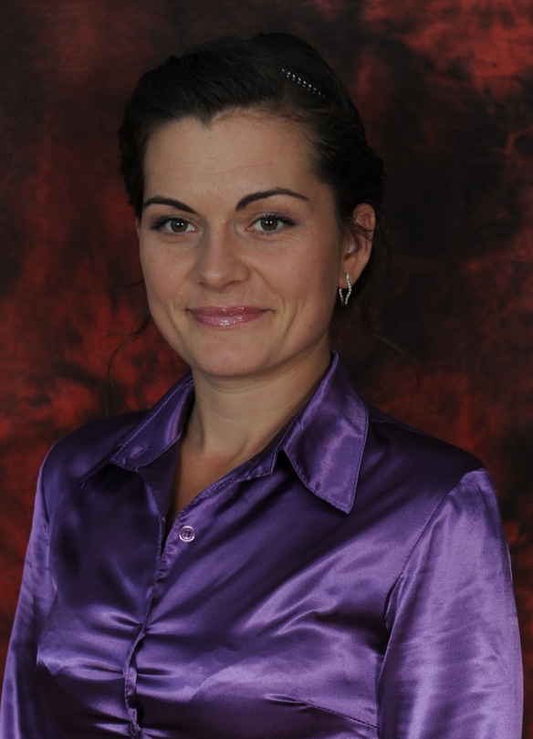
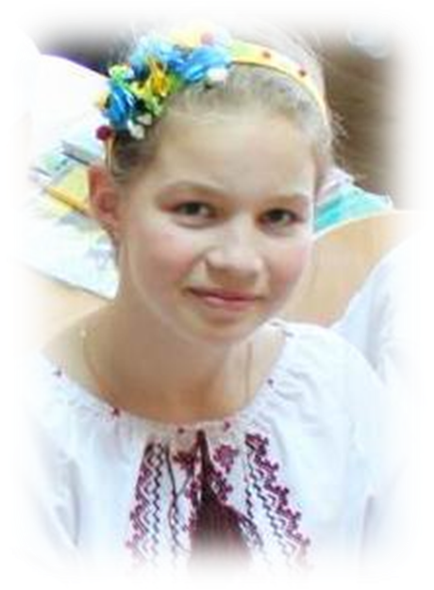
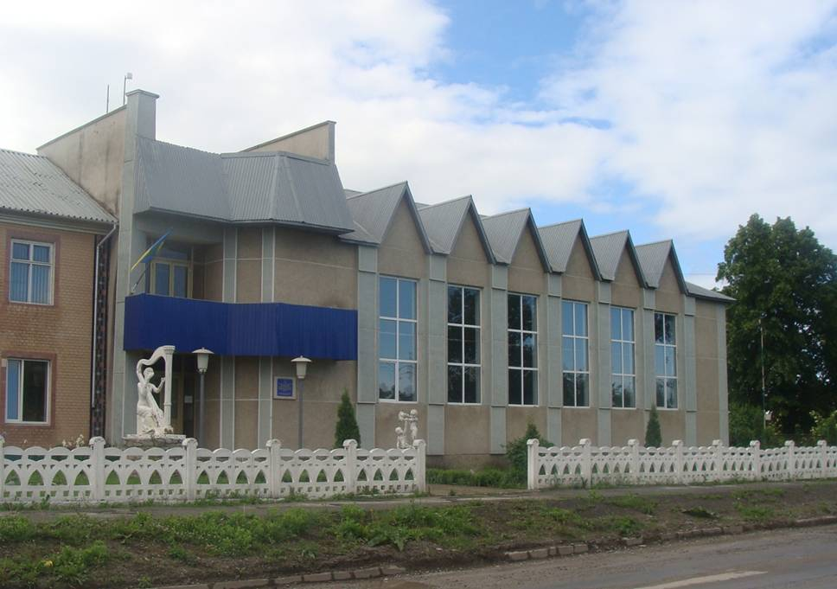
Над проектом працювали:
Учениця 9 класу
Шатавського НВК
“ЗОШ І-ІІ ступенів, колегіум”
Чорна Вікторія Сергіївна
Вчитель історії
та основ правознавства
Чорна Оксана Савівна

Slide 3
Мета дослідження
Дослітити та розкрити особливості політичного, економічного та соціального розвитку Подільського краю в період існування
Української Народної Республіки
(1917-1920 роках)

Slide 4
Завдання :
1
2
3
4
Розкрити значення терміну «Кам’янецька доба» Української революції.
З’ясувати особливості встановлення нововладдя після повалення самодержавства
Розкрити особливості розвитку краю в період Гетьманату.
Охарактеризувати наш край у часи «Отаманівщини».
5
Розкрити цікаві історичні факти того часу, що беруть витоки з терен нашого краю.

Slide 5
Об’єкт дослідження:
Подільська губернія 1917-1920 роках
Предмет дослідження:
Соціально-економічне, політичне та культурне становище краю в 1917-1920 роках.

Slide 6
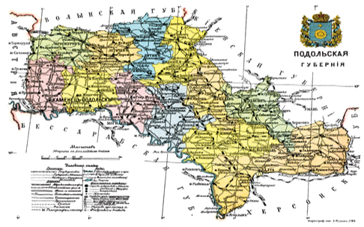
Адміністративно-територіальні особливості
краю на початку ХХ століття
Подільська губернія
Кам'янець-Подільський повіт
Маківська волость
С.Шатава.

Slide 7
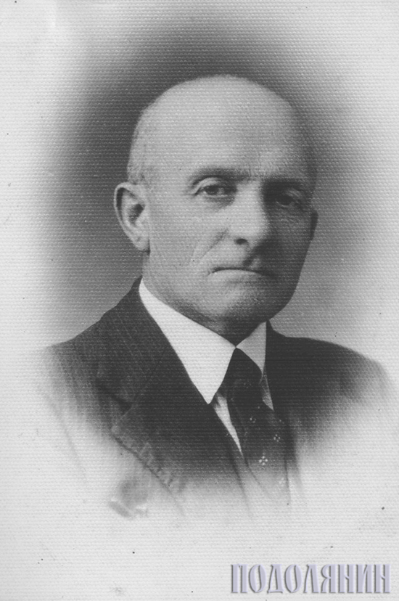
Поділля та Центральна Рада
27 лютого 1917 року у Петрограді відбулася демо­кратична революція.
У Києві утворюється Центральна Рада. Але ні Тимча­совому уряду в Петрограді, ані Центральній Раді у Києві не вдалося зосередити у своїх руках реальної влади на території Поділлі.
В умовах революції влада у краї перебувала у перехідному стані. Тут за неї боролися різноманітні організації та установи. В краї цивільна влада була обмежена військовою, але й остання часто втрачала контроль над частинами, які швидко анархізувалися й практично не підкорялися жодним органам влади. Солдати підштовхували місцевих селян рубати державні та поміщицькі ліси, грабувати панські економії, цукрові заводи, фабрики. Величезна хвиля анархії захлеснула Поділля. Губернський комісар Степура писав у Київ: "Вся Подільська губернія вкрита загонами розбишак-солдатів та селян, які послідовно чинять погроми міст і містечок".
Після більшовицького перевороту 25 жовтня 1917 року в Дунаївцях, Старокостянтинові, Шепетівці відбулися мітинги і демонстрації робітників, солдатів під час яких вони вітали повстання у Петрограді. 1 листопада на об'єднаному засіданні Кам'янець-Подільської ради робітничих і солдатських депутатів, вирішено встановити в краї комуністичний режим.
Радянська влада проіснувала тут меньше місяця
Степура Григорій Калістратович- губернатор Подільської губернії

Slide 8
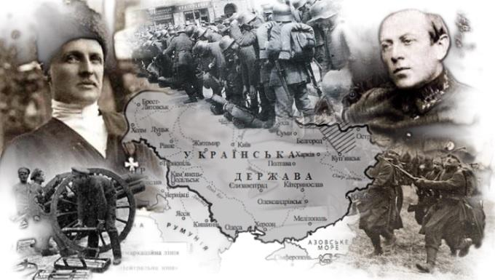
Гетьманський режим в краї
Криза державно-владних відносин і складна соціально-політична ситуація в УНР призвели до лікві­дації 29 квітня 1918 року Центральної Ради і встановлення влади гетьмана Павла Скоропадського. 19 травня 1918 року губернським старостою Поділля призначено поміщика Сергія Івановича Кисельова. Нова влада навела елементарний порядок, призу­пинила хаос і анархію, дики погроми та безчинство. ( Див. Документи свідчать № 1) Одночасно повернення поміщиків у села і власників на заводи і фабрики спричинило найгостріші конфлікти, які придушувалися військовою силою, в тому числі окупа­ційними військами. ( Див. Документи свідчать № 2) Лише у Кам'янець-Подільському, Летичівському, Проскурівському та Ушицькому повітах австро-угорськими військами у селянських господарствах реквізовано більше як 20% коней, 18% великої рогатої худоби. Все це сприяло виникненню на Поділлі масового повстанського руху. За зброю взялися тисячі селян, почали страйкувати робітники, розгорта­лася соціальна війна, переплетена з війною проти оку­пантів. Найбільш активними були Вовковинецький, Глібівський, Деражнянський, Дунаєвецький, Зіньківський, Ізяславсьий, Проскурівський, Шепетівський. У резуль­таті гетьманська влада в краї швидко припинила існу­вання. На місцях відновлювалася діяльність догетьманських органів влади УНР.
19 листопада 1918 року Директорія призначила Подільським губернським комі­саром Григорія Степуру.

Slide 9
Документи свідчать
Документ №1
Наказ Подільського губернського старости Кисельова про повернення поміщикам майна з маєтків. 27 липня 1918 року.
«…В своем первом обращение к населению я, между прочим, требовал от селян немедленно возвратить землавладельцам все, что было ими розграблено и расхищено в экономиях из живого и мертвого инвентаря, чтобы дать возможность землевладельцам восстановить свое хозяйство. До сир пор это требование не везде выполнено.
Поэтому вновь требую от селян:
Немедленно возвратить владельцам весь живой и мертвый инвентарь и все домашние вещи.
Немедленно по соглашению с владельцами уплатить стоимость невозвращенного, проданного, уничтоженного или утерянного.
Все принадлежности хозяйства, как-то-лошади, плуги, бороны и прочее будут отобраны принудительно у лиц, не подчиняющихся моему требованию.
Чинам администрации и державной варты я предписываю оказывать полное содействие в розыске разобранного и похищенного при отобрании у незаконных владельцов.»
Документ №2
Заява хорунжого Щербанюка подільському губернатору про терорестичний режим, встановлений австро-німецькими окупантами в Кам’янець-Подільському повіті. 22 квітня 1918 р.
«…По ліквідації всіх діл і справ Української армійської ради приїхав я додому з метою, щоб надалі працювати на користь рідного краю, а зобачив, що при таких обставинах працювати неможливо: в повіті повне безладдя, пани, що хотять то іроблять, панської землі не засівають селяни, позаяк пани з поміччю австрійських військ арештовують всіх тих, які тільки що скажуть про землю».

Slide 10
Наш край у часи «Отаманівщини»
Після падіння гетьманату на теренах краю запанував цілкови­тий хаос і безладдя. Влада УНР намагалася припинити анархічні дії населення. У цій ситуації активізуються комуністичні прорадянські сили. 14 лютого 1919 року відбулася таємна політична нарада, в якій взяли участь представники КП(б)У, Бунду, Поалей Ціону. Секретар Подільського губкому КП(б)У О.В. Снегов повідомив присутніх про рішення підняти у місті повстання проти Директорії. Йому заперечив ке­рівник місцевої організації об'єднаних соціалістів Крупник, який наголосив, що подібні повстання в інших містах України призвели до великих жертв серед єврейської бідноти. Проте керівники єврейських ліворадикальних організацій (Геліптерман, Шварцман, Глузман) висло­вились за збройний виступ проти української влади. Повстання почалося під ранок 15 лютого. Повстання зазнало поразки, що спричинило жахливий єврейський погром. Ота­ман Семесенко повів ко­заків у єврейські квар­тали. Гинули мирні лю­ди - жінки, діти, стари­ки. Погром приніс значні жертви. За одними да­ними було вбито 600, за іншими - 1000 осіб. Зго­дом за наказом Петлюри, отамана Семесенка було заарештовано і страчено. Хоча повстання було придушено, проте більшовицьким підпільним організаціям при підтримці частин Червоної армії вдалося 5-6 квітня 1919 року встановити радянську владу у Проскурові, а 16 квітня - у Кам'янці-Подільському. Проте 31 травня військам Директорії вдалося прорвати фронт на Проскурівському напрямі. Ціною великих втрат, на початку червня, українські війська вийшли на лінію Старокостянтинів - Проскурів - Кам'я-нець- Подільський. Розпочалася Проскурівсько-Старо-костянтинівська операція - одна з найбільших за весь час боїв в Україні у першій половині 1919 року.

Slide 11
«Кам’янецька доба» Української революції
Вислів "КАМ'ЯНЕЦЬКА ДОБА» належить видатному, історику Ісааку Мазепі. Ним він виділяє червень -листопад 1919 р., час, коли Кам'янець-Подільський був переважно центром політичного життя України. На початку червня 1919 року, завдяки вдалим діям військ УНР, вдалося повернути Поділля. До 25 червня всі міністерства УНР вже перебралися до Кам'янця-Подільського. Місто над Смотричем було столицею УНР до середини листопада 1919 року, і на цей час саме тут зосередилося все урядове, політичне, дипломатичне, військове життя держави. Як і личить державі, Україна мала свої гроші, які карбувалися тут же, у Кам'янці. Восени знову криза на фронті УНР — уряд змушений залишити Кам'янець... І знову урядовий потяг із спецвагоном головного отамана С. Петлюри робить зупинку на станції Проскурів, і знову Проскурів відчув себе «столичним» містом. Але тепер усього на 5 днів: 16 листопада уряд прибув, а 21-го уже відправився далі на північ — у Старокостянтинів. Пробувши там тиждень, уряд і Директорія переїжджають на Волинь. Україна опинилася під більшовиками, а Поділля - під Польщею. Через місяць С. Петлюра добився згоди з поляками про спільні дії проти більшовиків, і з січня 1920 року українські урядовці знову були у Кам'янці. У травні «столиця» УНР перебралася до Вінниці, проте вже 7 червня її евакуювали до Проскурова. Ситуація була схожою з весною 1919-го - під тиском Червоної Армії війська УНР відступали, відповідно переїжджав і уряд. У Проскурові українські міністри працювали до кінця червня 1920-го року, поки прорив 1-й кінної армії С. Будьонного не змусив їх покинути місто та взагалі Поділля. Остання спроба відновити владу УНР припала на вересень-листопад 1920 року. Уряд УНР знову починає працювати у Кам'янці-Подільському, але 14 листопада 1920 року, у зв'язку із складним становищем на фронті, вимушений залишити місто та перебратися на територію Польщі.
В Україні (та на Поділлі) на 70 років була встановлена радянська влада.

Slide 12
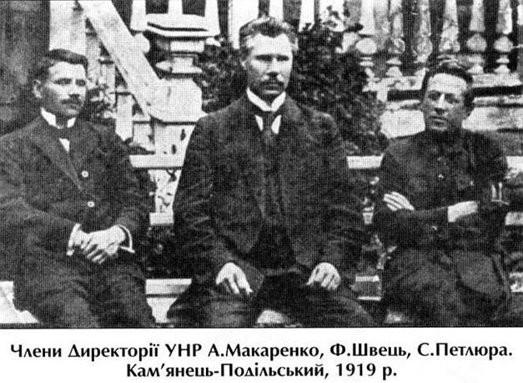
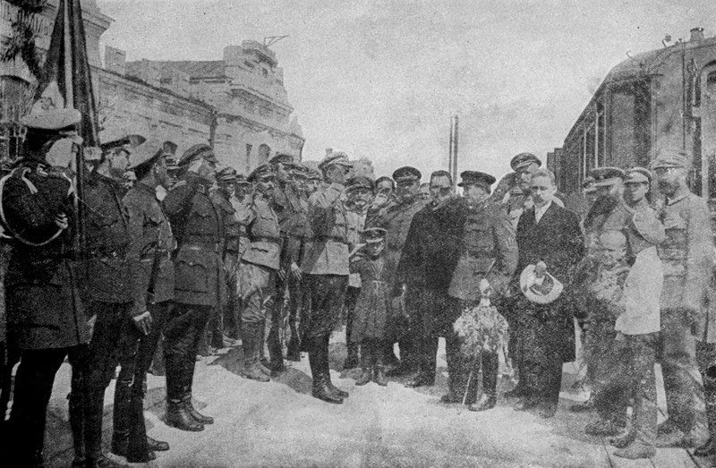
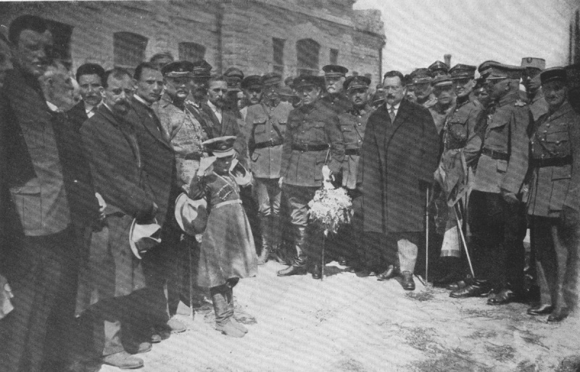
«Кам’янецька доба» Української революції
Армія УНР на вокзалі
Кам’янця Подільського
Симон Петлюра приймає рапорт почесної варти Юнацької школи на двiрцi в Кам’янці Подільському

Slide 13
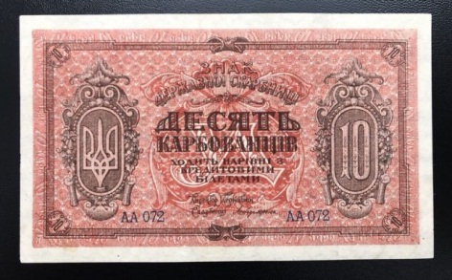
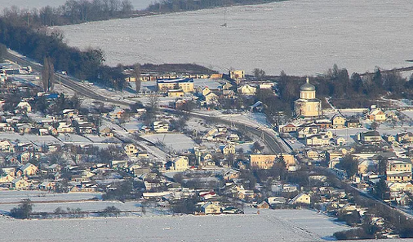
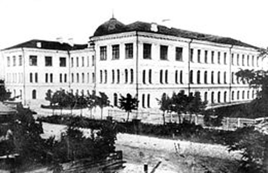
Цікаві факти
У Кам’янці Подільському у 1919 році друкувалися грошові знаки УНР номіналом 10, 100, 250 ТА 1000 карбованців
Перша в історії української авіації регулярна міжнародна авіалінія була організована з нашого Проскурова. У розпалі громадянської війни на початку квітня 1919 року, Поділля на два місяці під владою Червоно Арміїєю, яка намагалася встановити відносини з Радянською Угорщиною. Через те, що дальність польоту тодішніх літаків була невеликою, відправний пункт вибрали якомога ближче до кордону. Це був наш Проскурів. Вранці 9 квітня 1919 року пілот-інструктор В.Ходорович вирушив на першому літаку до Будапешту ( 600 км). Літак спочатку потрапив під обстріл а потім – у смугу сильного вітру. Та все ж успішно досяг столиці Угорщини.
У 1919 році на околиці мого села Шатава було летовище 1-го авіаполку Галицької армії.
17 серпня 1918 р. гетьман України Павло Скоропадський затвердив схва­лений урядом закон про заснування Кам'янець-Подільського державного українського університету. Ректо­ром призначили 38-річного київського професора Івана Огієнка, талановитого вченого, патріота України. 1 листопада 1919 р. було відкрито Кам'янець-По-дільський народний університет. Таким чином, у 1917-1920 рр. Кам'янець-Подільський став університетським центром краю.

Slide 14
Висновки
В останні роки увагу дослідників все частіше привертає регіональна
історія. Від того як найповніше буде розкрито історичні аспекти окремого населеного пункту, краю, регіону – залежить уявлення про загальнодержавне становище.
1917-1920 роки для мого краю, були насичені різними соціально-економічними та політичними перетвореннями, що суттєво вплинули на подальше життя жителів. Поділля було втягнуто у вир Української революції. Дане дослідження, мені показало, що без повернення правдивої національної історії неможливе оздоровлення духовності українського народу, формування його високої національної свідомості, подолання нав'язуваного нам століттями комплексу неповноцінності й провінційності.

Slide 15
««Нехай існує боротьба ідей, Законів, актів, пунктів і статей,
Хай не забракне нам терпіння,
Коли збираємо розкидане каміння»»
(Дарія-Марія Хімко)

